Slide 1
时 间 的 脚 印
人教版八年级下册
陶世龙
第二单元

Slide 2
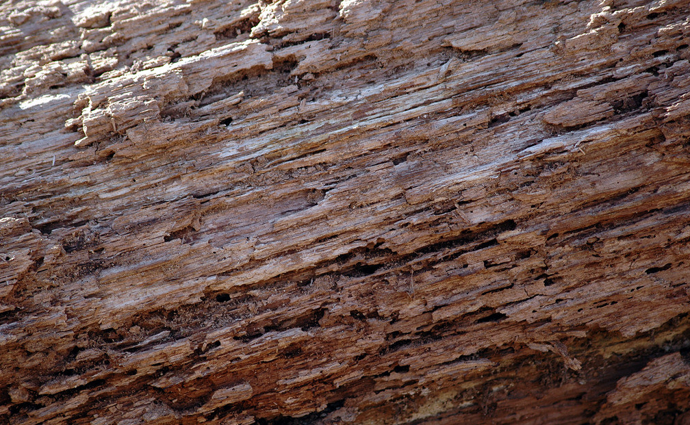
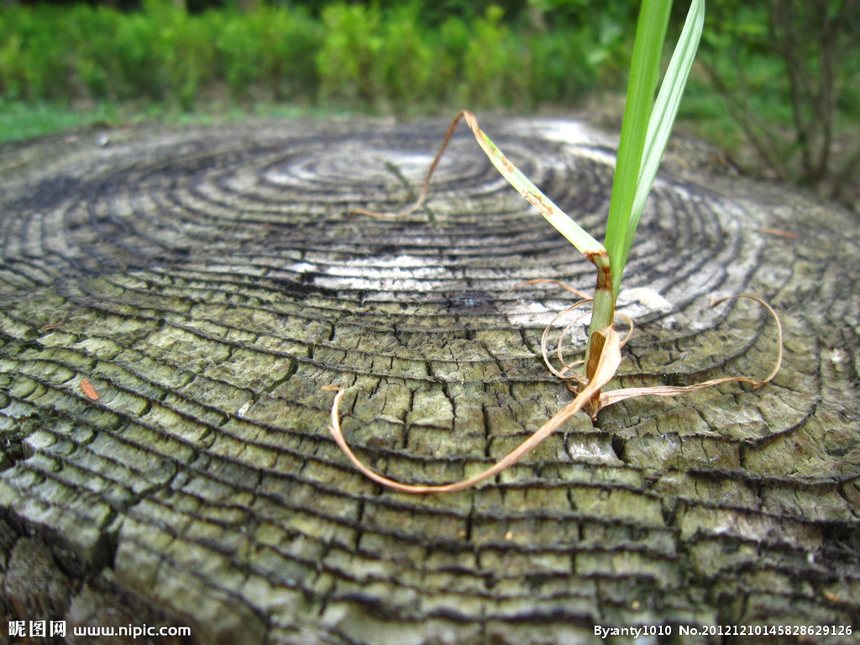
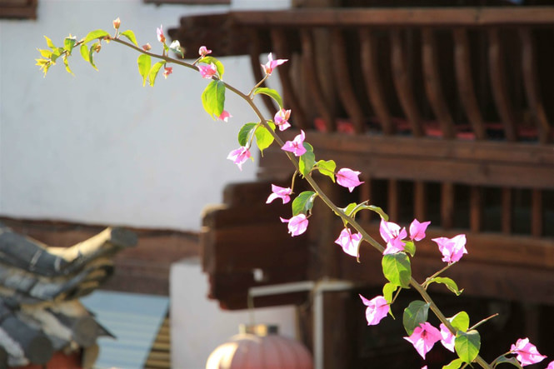
课堂·导入
观察以下图片，你发现了什么？

Slide 3
课堂·导入
从古至今，关于时间的话题很多。孔子面对滔滔东流的河水感叹“逝者如斯夫，不舍昼夜”；马克思强调“时间就是能力等等发展的地盘”；齐白石要求自己做到“不教一日闲过”；莎士比亚告诫人们“放弃时间的人，时间也放弃他”；培根认为“时间是衡量事业的标准”；梅森指出“不守时间就是没有道德”。除此之外，还有许许多多在各行各业取得卓越成就的人，都针对“时间”发表过自己独特的见解。毫无疑问，这些见解都带有浓厚的个人主观色彩。而从客观上探索“时间”的话题并不多见，至于“在地球上还没有出现人的时候，或者在人还不知道记录时间的时候，到哪里去找寻时间的踪迹呢”这样的话题，更是闻所未闻。这堂课，就请阔世龙先生为我们解答这个问题。

Slide 4
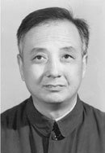
作者·简介
陶世龙，1929年4月出生于四川省安岳县。1948年入北京大学地质系学习，1951年到北京市团委机关工作，次年参与建立北京地质学院，历任教务处科长、副处长，学报副主编、编审，地质学史研究室主任，图书馆馆长等职。

Slide 5
学习·目标
１．弄清说明对象，理清文章思路。
２．认识岩石记录时间的奇异功能，启迪学生
的探究意识和科学精神。
３．体会文章生动有趣的语言。

Slide 6
字·词·音
1.注音
腐蚀（shí） 粗糙（cāo）
浑浊（hún） 山麓（lù）
刨刮（bào） 沟壑（hè）
钟鼎文（dǐng） 海枯石烂（kū）
楔形文字（xie）

Slide 7
字·词·音
2.理解词义
腐蚀：①通过化学作用，使物体逐渐消损破坏；②人在坏的思想、行为、环境等因素影响下逐渐变质堕落。（本文用①义项）
浑浊：（水、空气等）含有杂质，不清洁、不新鲜。
海枯石烂：海水枯干，石头粉粹。现多用于形容经历极长的时间，但本文是原意。
山麓：山脚。
龟裂：裂开缝隙。
刨刮：刮平。

Slide 8
字·词·音
2.理解词义
沟壑：山沟。
胶结：半流体干燥后变硬黏结在一起。
钟鼎文：古代铜器上铸的或刻的文字，通常专指殷周秦汉铜器的文字。
甲骨文：古代刻在龟甲和兽骨上的文字，内容多是殷人占卜的记录，现在的汉字就是从甲骨文演变下来的。
楔形文字：公元前三千多年美索不达米亚南部苏马连人创造的文字，笔划像楔子，古代巴比伦人、亚述人、波斯人等都曾使用这种文字。

Slide 9
整体·感知
你读了本文，了解了哪方面的知识？
（1）躺在山野里的岩石，是大自然保存时间记录的一种方式。 （2）每一厘米的岩层便代表着几十年到上百年的时间。 （3）北京故宫里的计时装置一一铜壶滴漏，是用水滴记录时间的方式。 （4）大自然中他各种物质都时时刻刻运动着。 （5）“海枯石烂”会有时。 （6）“石烂”的原因：它无时无刻不经受着从各方面来的“攻击”：炎热的太阳烘烤着它，严寒的霜雪冷冻着它，风吹着它，雨打着它……空气和水中的酸类腐蚀着岩石中的一部分物质。地面上和地下的生物也没有放弃对它的破坏。 （7）岩石的毁灭与生成过程。 （8）一米厚的岩石形成需要的时间：大约3000－10000年的时间。

Slide 10
整体·感知
你读了本文，了解了哪方面的知识？
（9）岩石形态“平卧”或“倾斜”的原因。 （10）根据岩石层与层之间的顺序可以知道过去的年月。 （1l）岩石保存很多的历史痕迹。 （12）岩石的颜色和质料反映了地壳的活动。 （13）岩石记录了丰富的古代生物的状况。 （14）化石帮助我们认识地球历史的发展过程。 （l5）岩石上留下了自然界某些转眼就消逝的活动。 （16）读懂岩石的记录对于人类的意义——找寻地下的宝藏。

Slide 11
新课·讲解
理清思路
第一部分（第1－5自然段）:
由人类记录时间踪迹的方式联想到大自然记录时间的方式，进而提出“岩石是怎样记下时间”的疑问，引人思索和探寻。
第二部分（第6一21自然段）：
从“大自然中的各种物质都时时刻刻在运动着”这一规律入手，详尽说明岩石“烂”与“生成”的变迁，旨在说明岩石层与层之间的顺序记录了时间的踪迹。

Slide 12
新课·讲解
第二部分又可分为四个层次：
第一层（第6自然段）：总说自然界各种物质的运动。
第二层（第7一16自然段）：分说岩石“烂掉”的原因和过程。
第三层（第17－20自然段）：分说岩石生成的过程和历时的漫长。
第四层（第21自然段）：总说岩石的岩层与岩层之间的顺序记录
时间的踪迹。
第三部分（第22一29自然段）：
说明岩石为我们记录下的历史痕迹。
第四部分（第30-31自然段）：
启发人们探索自然奥秘，说明读懂岩石记录的重大意义。

Slide 13
问题·探究
１．课文在说明岩石可以记录时间后，接着写了一段介绍北京故宫“铜壶滴漏”的内容，这样写是否偏离了主旨？为什么？
没有偏离主旨，因为这篇文章的主旨是说明时间是如何被记录下来的。山野里每一厘米厚的岩层便代表着几十年到上百年的时间，但它只是大自然中保存着的许多种记录时间的“重要的一种”，而“铜壶滴漏”则是这其中的另外一种，二者相互补充，体现了说明文语言的准确性。

Slide 14
问题·探究
２．从文中不难看出“时间的脚印”是在岩石生成过程中留下的，那么，作者为什么又用了大量的篇幅来说明岩石被破坏而逐渐成为泥沙的过程呢？会不会喧宾夺主从而对说明对象有所影响？
作者用大量篇幅说明岩石被破坏而渐成泥沙的过程，是为下文说明岩石生成打基础作铺垫的，没有“老”的岩石不断地被破坏，就没有“新”的岩石不断地生成，这是物质运动规律的体现。因此，这些内容不仅不会喧宾夺主，而且会使人们对说明对象的了解更具体、更全面。

Slide 15
问题·探究
3.结合课文谈谈“寻找时间的脚印”有何意义
“如果我们熟悉了这些石头的历史，便有可能踏着历史的脚印，一步一步地走向地下的宝库”或“不仅使我们增加了知识，而且还非常有助于我们去找寻地下的宝藏”。

Slide 16
品析·语言
1．“据计算，大约3000－10000年的时间，可以形成一米厚的岩石”。
这里如果去掉“据计算”、“大约”，就大武断，而人类读懂岩石的年龄，科学方法再精确也毕竟是推测而不能确知，这体现了作者严谨的科学态度，语言准确、严密。
2．“炎热的阳光烘烤着它，严寒的霜雪冷冻着它，风吹着它，雨打着它……”“狂风来了，洪水冲来了，冰河爬来了”。
如此生动的语言，向我们展示了一幅幅岩石受“攻击”的画面，甚至让读者似乎感受到岩石不堪众多因素的“攻击”慢慢“烂”下去的“痛苦”。

Slide 17
品析·语言
3.“如果大量的水结成了冰，形成冰河，它缓慢地移动着，破坏作用就更大了，就好像一柄铁帚从地上扫过，刨刮着所遇到的一些石头”
将冰河的移动比喻成铁帚扫过地面，足见冰河对岩石破坏作用的巨大。
4.“真的有‘海枯石烂’的时候”
更让人感到亲切，“海枯石烂”常被人用来表达深厚的情谊永远不会改变，此处则让人浮想联翩，更急切想读下文。

Slide 18
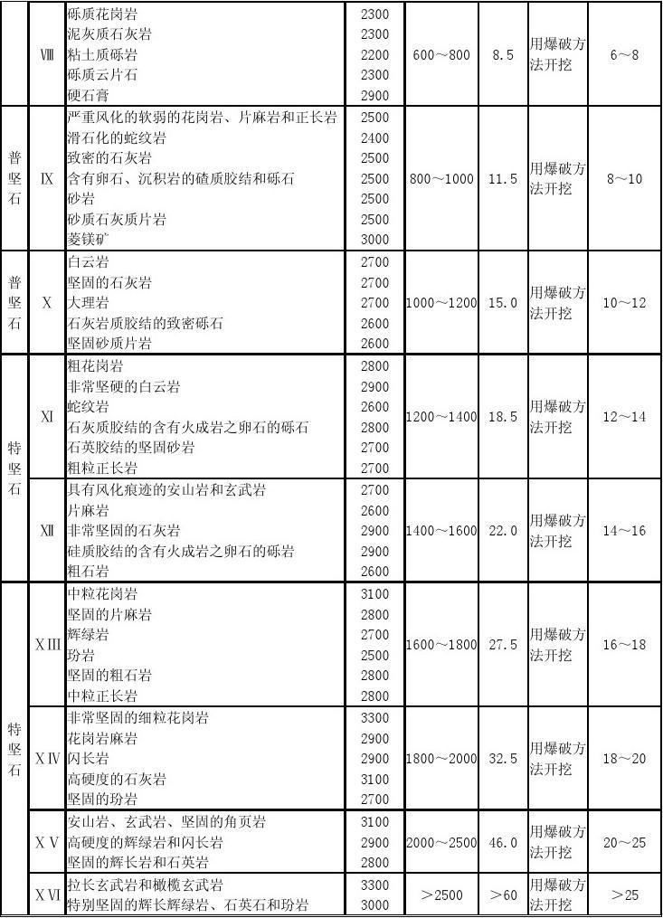
拓展·延伸
看岩石分类表，回顾课文内容

Slide 19
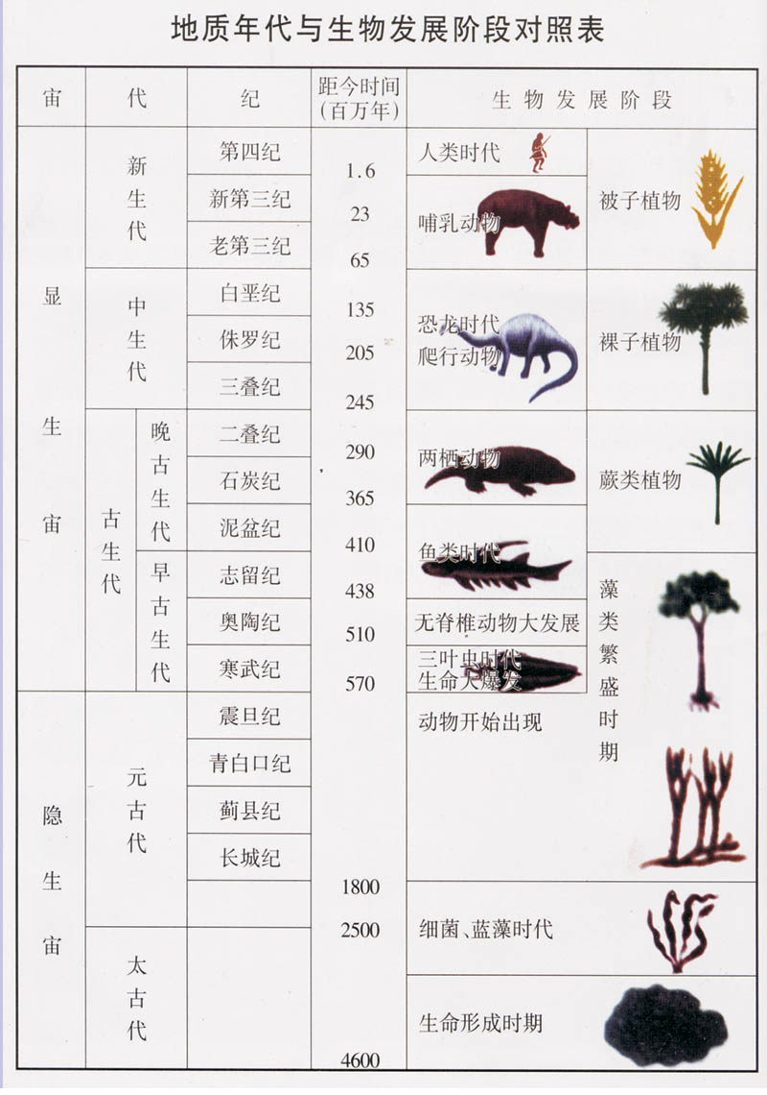
拓展·延伸
看地质分年代表，找出课文对应时代特征

Slide 20
写作·特色
１、准确性、严密性
２、生动有趣
①拟人化写法的大量运用
②比喻形象贴切
③有些词语引人兴致

Slide 21
课堂·小结
这篇科普文章以记录时间的方式为切入点，向我们介绍了有关岩石的丰富而有趣的科学知识，文章说明顺序：由岩石的形成到岩石对历史痕迹的记录再到这种记录的重大意义，依据事物内在的联系进行说明，是逻辑顺序。说明方法：举例子、列数字、打比方等。多读科普作品如《人与自然》系列丛书，了解神奇的世界，也了解人类伟大的创造和成就。

